Slide 1
ЛИНИЈА И ОБЛАСТ 3
Задаци из Радне свеске ,,Логос“
30/31 стр.

Slide 2
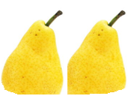
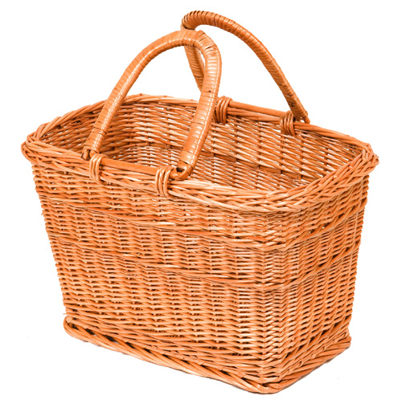
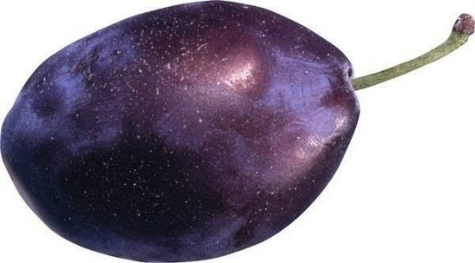
1. Нацртај две крушке у корпи, а изван корпе једну шљиву.

Slide 3
2. На табли нацртај једну отворену криву линију.

Slide 4
3. Нацртај једну отворену криву линију и једну затворену криву линију, тако да се секу у три тачке.

Slide 5
4. Нацртај дужи ОТ и АК тако да дуж ОТ буде краћа од дужи АК.
О
Т
А
К

Slide 6
5. Повежи тачке линијом па унутрашњост обоји плавом бојом.

Slide 7
6. Нацртај затворену криву линију тако да у њој буду све отворене криве линије.

Slide 8
7. Пронађи и обележи све тачке пресека.
М
О
А
Т

Slide 9
8. Нацртај дуж АМ која сече плави круг у две тачке. Нацртај отворену криву линију која сече наранџасти круг у три тачке. Нацртај изломљену линију која сече оба круга.
А
М

